Slide 1
Osposobljavanje za slučaj potresa
Teoretska obuka

Slide 2
Općenite informacije
Potres ne ubija, već ubijaju građevine i dijelovi građevina kojima je narušena stabilnost kao posljedica potresa
Moguće je predvidjeti jačinu potresa, ali ne i vrijeme njegova zbivanja
Najbolja preventiva potresu je dobro planiranje, projektiranje i gradnja prema načelima protupotresnoga graditeljstva te stalno educiranje stanovništva i osposobljavanje operativnih snaga(kao i provođenje vježbi evakuacije i postupanja u slučaju potresa)

Slide 3
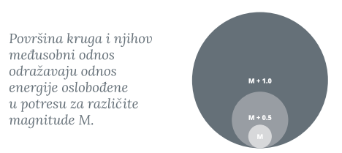
Što je potres
Potres je iznenadno otpuštanje potencijalne elastične energije u Zemljinoj kori, u obliku seizmičkih valova koji uzrokuju podrhtavanje Zemljine površine.
Najčešće se događaju na rasjedima(tektonski), no mogu biti vulkanski, urušni, impaktni(meteor) i umjetno izazvani(eksplozija).
Nakon snažnog potresa slijedi niz slabijih naknadnih potresa, koji se s vremenom prorjeđuju i slabe.
Potres opisujemo dvjema različitim mjerama: magnitudom i intenzitetom potresa.
Magnituda potresa je mjera energije koja je oslobođena prilikom potresa, mjeri se seizmografima, a izražava se stupnjevima Richtera.
Intenzitet potresa opisuje posljedice koje je potres proizveo na Zemljinoj površini, a iskazuje se s pomoću „tradicionalne“ Mercalli-Cancani-Siebergove (MCS) ljestvice.
Obje ljestvice sadržavaju 12 stupnjeva, a opisuju razornost i posljedice potresa na Zemljinoj površini.
Najučinkovitija preventivna mjera zaštite jest protupotresna gradnja građevina projektirana sukladno Pravilniku o tehničkim normativima za izgradnju objekata visokogradnje u odnosu na potresnu zonu u kojoj se objekt nalazi.

Slide 4
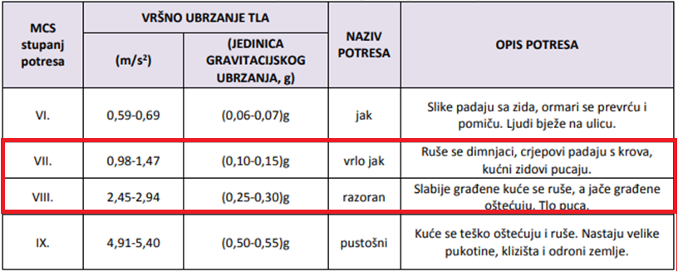
Potresna zona SMŽ
Prema karti potresnih područja RH iz 2012., za povratni period od 475 godina, područje Grada Siska spada u područje s vršnim ubrzanjem do 0,16g(g je ubrzanje sile teže-9,81m/s2).
Takvo ubrzanje odgovara potresima s maksimalnim stupnjem između VII. I VIII. stupnja MCS ljestvice, kao što je prikazano u tablici
MCS- Mercallijeva ljestvica, određuje pojave i promjene koje potresi izazivaju kod ljudi i životinja uz ocjenu veličine štete na objektima te sagledavanje promjena u prirodi kao posljedice potresa.

Slide 5
Richterova ljestvica

Slide 6
Potresi u povijesti RH

Slide 7
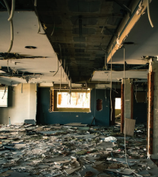
Najčešći uzroci ozljeda
urušavanje ili oštećenje zgrada
leteće staklo iz razbijenih prozora
padajući dijelovi namještaja, kao npr. polica za knjige
požari iz oštećenih plinovoda, električnih instalacija ili drugih izvora
srušeni energetski vodovi

Slide 8
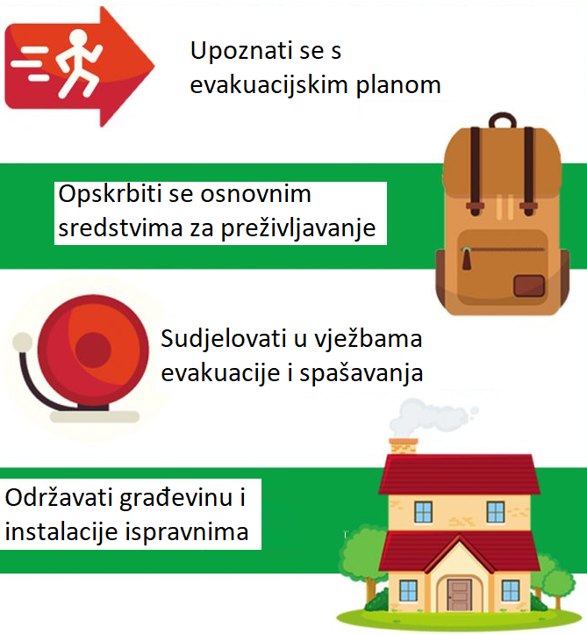
Kako se ponašati
Prije potresa
Provođenje vježbi za slučaj potresa.
Održavanje električnih, plinskih i vodovodnih instalacija.
Označiti glavnu sklopku za isključenje dovoda struje te glavni ventil za plin i vodu, a kratkom uputom opisati postupak njihova zatvaranja!
Veliki i teški predmeti trebaju biti smješteni na nižim policama.
Visoki, plitki ormari te police, ogledala i okviri slika na zidovima trebaju biti učvršćeni.
Onemogućiti gibanje pokretnih dijelova namještaja na kotačićima (TV i kompjutorski stolići i slično) i tehničke opreme (termoakumulacijske peći, klima uređaji i slično).
Boce, staklo, porculan i druge lako lomljive predmete držati u niskim zatvorenim ormarićima.
Pronaći “sigurna“ mjesta u svakoj prostoriji, npr. čvrsti stol ili nosivi zid koji mogu poslužiti kao zaklon od potresa.
Pripremiti osnovna sredstva za samopomoć i neophodna količina vode i hrane.

Slide 9
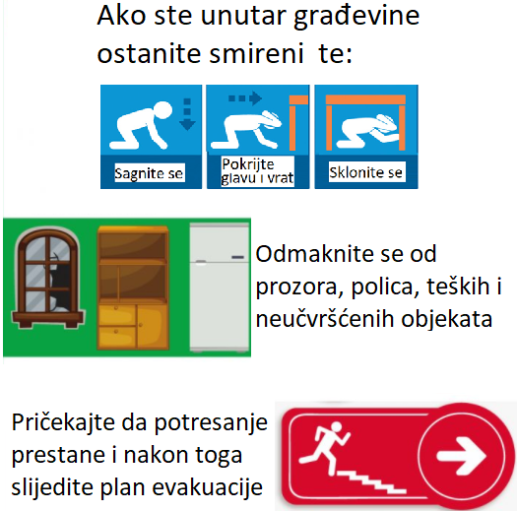
Kako se ponašati
2. Za vrijeme potresa
Ostanite unutar građevine, sagnite se i pokrijte.
Najbolje je skloniti se ispod stola, stati u kut ili uz nosive zidove.
Pokrijte glavu i vrat rukama.
Maknite se od polica ili od sličnih objekata što mogu pasti.
Ne trčite na izlazna vrata.
Ostanite prisebni i ne paničarite jer je panika pogubna.
Odmaknite se što dalje od staklenih površina i pregradnih zidova.
Ne upotrebljavajte šibice i otvorenu vatru.

Slide 10
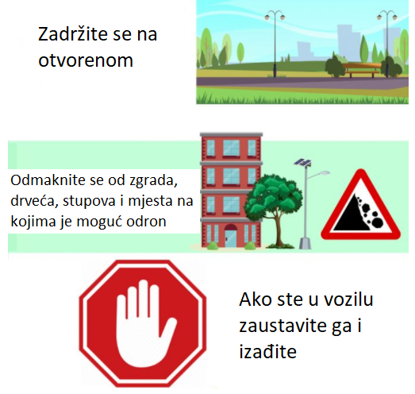
Kako se ponašati
3. Nakon potresa
Kad prestane prvi potres, napustite prostorije na najpogodniji način i uzmite sa sobom najvažnije pripremljene stvari.
Nikako ne napuštajte građevinu dizalom, upotrebljavajte stepenice (zbog velike mogućnosti od kvara instalacija, rušenja dizala, nestanka struje i sl.).
Ovlaštena osoba će isključiti električnu struju na glavnoj sklopci te zatvoriti plin i vodu na glavnome ventilu.
Pomozite stradalima, ali ne pomičite teško povrijeđene.
Pijte samo zapakiranu vodu i onu što stigne kao pomoć.
Postupajte prema uputama sredstava javnog priopćavanja.
Ako ste ostali pod ruševinama budite mirni i zovite u pomoć tako da lupate čvrstim predmetom o instalacijske cijevi (vodovodnim i od centralnog grijanja).
Čuvajte snagu!

Slide 11
Ponašanje u slučaju potresa

Slide 12
Evakuacija i spašavanje u slučaju iznenadnog događaja(potresa)
Evakuacija je organizirano i učinkovito napuštanje prostorije ili građevine prije nego što nastupi ugrožavanje života i zdravlja prisutnih osoba, a koje može izazvati iznenadni događaj čije posljedice je moguće predvidjeti.
Evakuacija mora biti organizirana jer se mora provoditi na temelju plana na unaprijed utvrđen način te učinkovita jer se mora izvesti brzo i uz maksimalnu sigurnost osoba.
Spašavanje je organizirano provođenje radnji kojima se osobama zatečenim u ugroženim prostorima pruža pomoć pri njihovom napuštanju, kada uslijed okolnosti nastalih zbog iznenadnih događaja sami ne mogu napustiti ugrožene prostore, a da pri tome ne dovedu u opasnost svoj život.

Slide 13
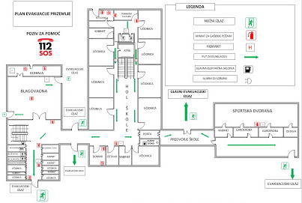
Plan evakuacije
Na osnovu Plana mora se provoditi i praktična obuka koja obuhvaća izvođenje praktičnih vježbi evakuacije i spašavanja radnika i drugih osoba iz građevine sa detaljnim upoznavanjem putova za evakuaciju i praktičan rad sa raspoloživim spravama i opremom za spašavanje.
Izvođenje obuke radnika o evakuaciji i spašavanju, izvodi se na način, da se teoretska, a naročito praktična obuka, obavlja u građevinama gdje se radnici upoznaju sa specifičnim opasnostima, mjerama zaštite i o mogućnostima brze i sigurne evakuacije i spašavanja iz građevina.
Izvođenje obuke radnika o evakuaciji i spašavanju, provodi se putem predavanja uz obavezno provođenje praktičnih vježbi i to najmanje jedanput u dvije godine.
U Planu su navedene obveze osoba i postupci u slučaju evakuacije i spašavanja-jako je važno da tlocrt građevine, sa zbornim mjestom te svim putevima evakuacije i znakovima za evakuaciju bude izvješen na zidovima građevine.

Slide 14
Informacije i upozorenja na putovima za evakuaciju i spašavanje
1. Na svim vratima koja vode na stubišta koja se koriste za izlaz - putevi za evakuaciju, moraju biti postavljene standardne ploče s natpisom i simbolom IZLAZ.
2. Na svim stubišnim prostorima u prizemlju, također mora biti postavljena veoma uočljiva ploča s natpisom i simbolom IZLAZ.
3. Na vratima koja služe isključivo kao izlaz u slučaju opasnosti, moraju biti postavljene standardne ploče s natpisom IZLAZ U SLUČAJU OPASNOSTI.
4. U stubišnom prostoru u prizemlju, gdje su stepenice za ulaz u podrum, mora biti postavljena standardna ploča s natpisom ULAZ U PODRUM i to iznad ulaza u podrum.

Slide 15
Izlaz za evakuaciju
Izlaz za evakuaciju je onaj izlaz kroz koji osobe mogu izaći bez opasnosti od udarca ili pada, odnosno ne smije biti suženja niti smanjenja visine izlaza kao ni povišenih pragova i sl.
Vrata s automatskim otvaranjem moraju biti izvedena tako da se u slučaju nestanka energije mogu otvoriti ručno.
Za evakuacijske putove ne smiju služiti :
Kružne stepenice
Dizala
Putovi uz skladišta opasnih tvari, opasne procese, cjevovode s opasnim tvarima i sl.
Oni putovi koji smanjuju mogućnost uporabe zaštitnih sustava - Rotirajuća vrata na evakuacijskim izlazima
Rasvjeta putova za evakuaciju, i drugih važnijih prostorija i prostora mora sadržavati i sigurnosnu rasvjetu.
Sigurnosna rasvjeta služi u slučaju nestanka električne energije gradske mreže.
Ona omogućava sigurno napuštanje prostora.
Montira se iznad glavnih izlaza i ulaza u prostorije, odnosno stubišta određene građevine.

Slide 16
Putevi za evakuaciju
1. Sva vrata koja služe za izlaz iz pojedinih radnih, pomoćnih prostorija i drugih prostora, ne smiju biti zaključana kako bi u slučaju opasnosti učenici, radnici i druge osobe mogle brzo napustiti zgrade.
2. Brave moraju biti ispravne da se vrata mogu lako otvoriti.
3. Sva vrata na hodnicima, i drugim prostorijama gdje se nalazi stalno ili povremeno veći broj ljudi, moraju biti tako ugrađena da se otvaraju prema van.
4. Sav prostor oko izlaznih vrata iz prostorija, zatim prostor hodnika, stubišta, i drugih površina predviđenih za prolaz i izlaz osoba iz građevine, moraju stalno biti slobodni i prohodni.
5. Prostor oko izlaznih vrata iz građevina kao i putovi udaljavanja od građevine, također se moraju održavati slobodnim i prohodnim.
6. Prostor oko vatrogasnih aparata, glavnih električnih sklopki i zasuna za zatvaranje plina, kao i oko zidnih hidranata, mora biti slobodan da se nesmetano može doći do istih za slučaj intervencije.
7. Aparati za gašenje požara što se nalaze na hodnicima moraju biti tako postavljeni da ne smetaju pri prolazu osoba.
8. Po podu hodnika, stubišta i drugih putova za evakuaciju i spašavanje, ne smiju biti postavljeni provizorni električni kablovi, ne smiju biti udubine u podu a niti druge prepreke ili predmeti koji bi smetali ili onemogućavali brzo izlaženje osoba.
9. Na hodnicima koji služe isključivo za prolaz osoba ne smiju se postavljati stolovi, stolice ni drugi predmeti koji bi mogli onemogućiti brzo izlaženje.

Slide 17
Zborna mjesta
Zborna mjesta evakuacije i spašavanja na otvorenom(u slučaju olujnih vjetrova, mećave, izuzetno niskih temperatura i tuče- zborno mjesto ne smije biti na otvorenome) :
- moraju biti dovoljno udaljeno od svih izvora opasnosti
kod visokih objekata zborno mjesto mora biti izvan zone rušenja(polovica visine objekta)
mora se odrediti više alternativnih zbornih mjesta
pri propuštanju opasnih plinova ili požarima s gustim i otrovnim dimovima mora se voditi računa o prevladavajućem vjetru
- zborno mjesto ne smije predstavljati smetnju za vatrogasnu intervenciju.

Slide 18
Najčešća opasnost kod iznenadnih događaja
Požar je najčešća nuspojava kod iznenadnih događaja
Važno je da zadužene osobe postupaju u skladu sa planom evakuacije i spašavanja
Kod gašenja požara samo osobe koje su osposobljene za gašenje smiju rukovati aparatima za gašenje i hidrantima i to samo u situacijama u kojima je požar zahvatio samo manju površinu te ga je moguće lokalizirati korištenjem navedenih sredstava(u svim ostalim slučajevima obaviti evakuaciju i spašavanje te pričekati dežurne službe)
U slučaju pojave požara, osoba ovlaštena i zadužena za isključenje električne energije što prije isključuje dovod el. energije, vode, plina i drugih energenata.

Slide 19
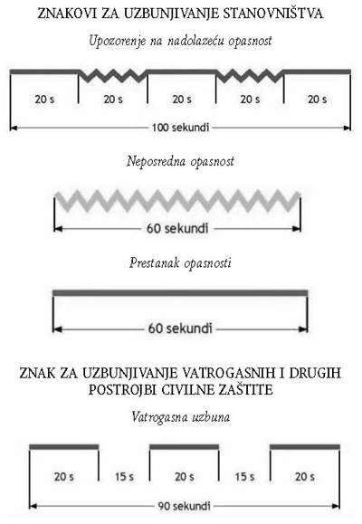
Zvučne obavijesti
Upozorenje na nadolazeću opasnost-Upotrebljava se za nadolazeće prirodne i druge opasnosti koje ne zahtijevaju trenutnu reakciju na dati znak (nadolazeći vodni val, požar koji se približava određenom području, približavanje oluje, zagađenje okoliša i sl.). Oglašava se kombinacijom jednoličnog i zavijajućeg tona u trajanju od sto /100/ sekundi (tri jednolična tona po dvadeset /20/ sekundi koja dijele dva zavijajuća tona od dvadeset /20/ sekundi).
Neposredna opasnost-Upotrebljava se za neposredne opasnosti od požara, pucanja nasipa ili brana, radioloških i kemijskih nesreća, vojnih napada i drugih opasnosti kada je potrebna žurna reakcija na dati znak. Oglašava se neprekidnim zavijajućim tonom u trajanju šezdeset /60/ sekundi.
Prestanak opasnosti-Upotrebljava se kada se ocjeni da su sve opasnosti za stanov­ništvo prestale, a obavezno nakon neposredne opasnosti. Znak se upotrebljava i za potrebe ispitivanja ispravnosti i razvoja sustava za uzbunjivanje. Oglašava se jednoličnim tonom u trajanju od šezdeset /60/ sekundi.
Vatrogasna uzbuna-Oglašava se jednoličnim tonom sa stankama sveukupno u trajanju od devedeset /90/ sekundi (tri jednolična tona po dvadeset /20/ sekundi i dvije stanke po petnaest /15/ sekundi).

Slide 20
Postupci u slučaju ozlijede
Prva pomoć :
Unesrećenog iznijeti izvan zona opasnosti - na svježi zrak.
Ako unesrećeni ne diše, primijeniti umjetno disanje.
S unesrećenog skinuti zagađenu odjeću i obuću.
U slučaju dodira unesrećenog s ukapljenim plinom, zamrznute dijelove otopiti s mlakom vodom.
Unesrećenog treba utopliti i zabraniti mu bilo kakvo kretanje – mora mirovati.
Osigurati medicinsku njegu.
Diše li unesrećeni teško, koristiti uređaje s kisikom za disanje.
Napomena: Prilikom intervencija s opasnim tvarima provjeriti je li nazočno medicinsko osoblje upoznato sa svojstvima opasnih tvari. Pri bilo kakvoj intervenciji s opasnim tvarima obvezno konzultirati stručnjake kemijsko - tehnološke struke, toksikologe, medicinare, konstruktore prijevoznih sredstava i dr.

Slide 21
Završetak evakuacije i spašavanja
Završetkom evakuacije smatra se trenutak kada su svi učenici, radnici i druge osobe napustili ugrožene objekte ili prostore.
Spašavanju se pristupa nakon dojave o unesrećenoj osobi koja nije u mogućnosti samostalno završiti evakuaciju
Završetak spašavanja je trenutak kad su sve osobe napustile zgradu i sastale se na zbornim mjestima, a osobe zadužene za provjeru evakuiranih su potvrdile da su svi na zbornom mjestu

